Slide 1
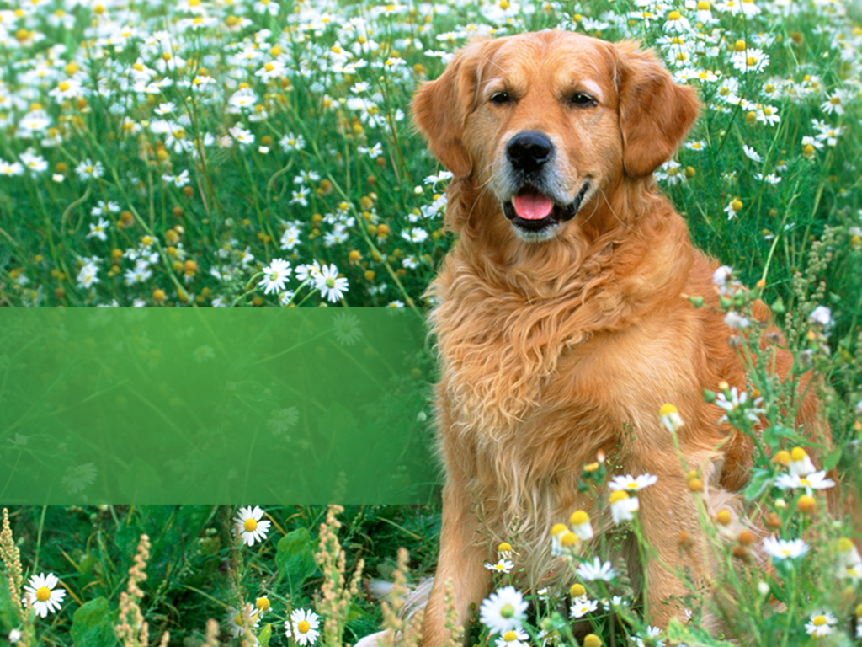
Pies i jego służba dla człowieka
http://pl.smiletemplates.com/powerpoint-templates/purebred-golden-retriever/02081/

Slide 2
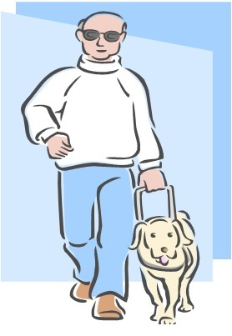
Pies towarzyszący
Pies towarzyszący, to pies specjalnie szkolony w celu pomocy osobom niepełnosprawnym, i tak rozróżniamy:
pies przewodnik - pies szkolony na przewodnika dla niewidomego,
pies opiekun, który reaguje w przypadku ataku choroby, lub innych przypadkach medycznych, włączy alarm, sprowadzi do chorego inną osobę, lub ostrzega o zbliżającym się ataku choroby.

Slide 3
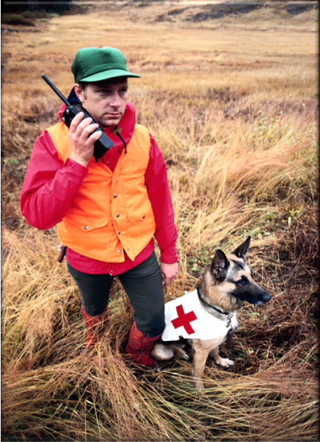
Pies ratownik- owczarek niemiecki
Dobrze wyszkolone psy ratownicze służą człowiekowi w jego codziennych obowiązkach. Pracują w górskich i wodnych pogotowiach ratunkowych i straży pożarnej, gdzie ich głównym zadaniem jest odnajdowanie ludzi zasypanych lawinami śnieżnymi czy gruzami oraz ratowanie tonących. Pomagają przy wydobywaniu ofiar trzęsienia ziemi.

Slide 4
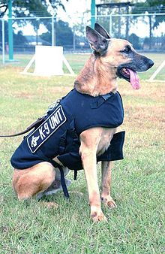
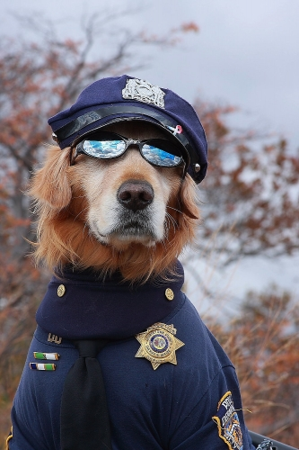
Pies policjant
Psy służą w policji już od niepamiętnych czasów.
Ich fantastyczny słuch, a przede wszystkim fenomenalny węch powoduję, że zwierzęta te są wręcz niezastąpione w tej pracy.

Slide 5
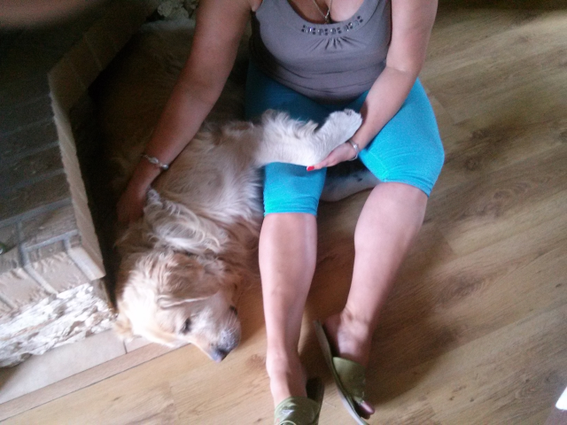
Dogoterapia
Dogoterapia w przypadku dzieci niepełnosprawnych wspomaga rehabilitację, sprawia dzieciom wiele radości, rozluźnia mięśnie i negatywne emocje.

Slide 6

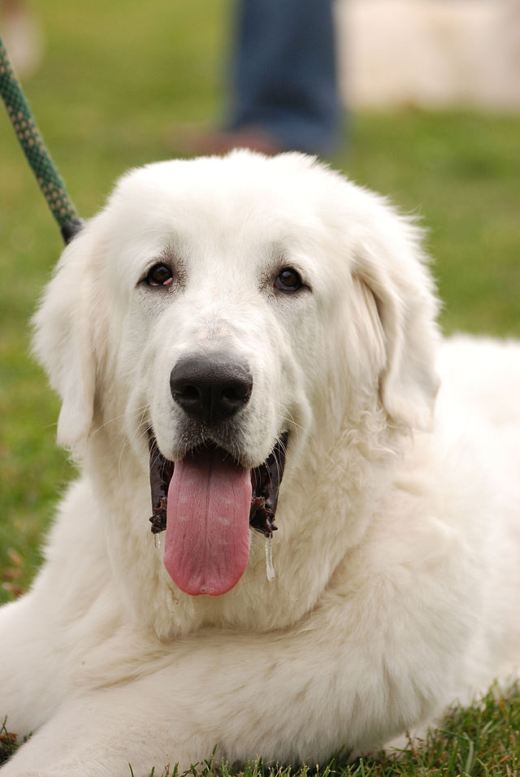
Pies jako stróż- owczarek podhalański
Licencja CC BY-SA 3.0, autor: Lilly M

Slide 7
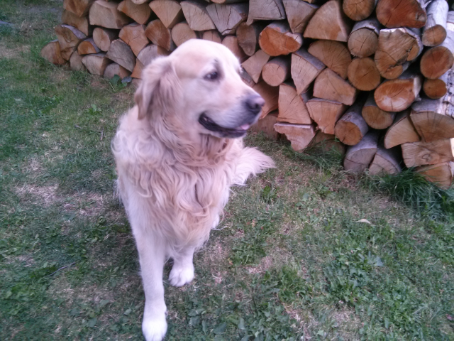
Pies do zabaw z dziećmi

Slide 8

http://www.fundacja-animals.org

Slide 9
Fundacja ANIMALS
1. Pomaganie schroniskom w Polsce.
2. Pomoc w adopcji zwierząt i ich sterylizacji.
3. Zakup mobilnego gabinetu zabiegowego.
4. Nagłaśnianie przypadków szczególnego okrucieństwa wobec zwierząt.
5. Przeciwstawianie się powrotowi nieludzkich praktyk hodowlanych (np. przymusowego tuczu gęsi).

Slide 10

Przepis na domowy hot – dog
Składniki
Bułka
Parówka
Sałata, pomidor, ogórek konserwowy, majonez, keczup
Biała kapusta, marchewka, ogórek konserwowy, majonez, keczup

Slide 11
Przepis
Parówkę zagotować
Bułkę przekroić i podgrzać w piekarniku lub na patelni grillowej, posmarować majonezem i keczupem
Włożyć parówkę do bułki , dodać składniki według upodobania.

Slide 12
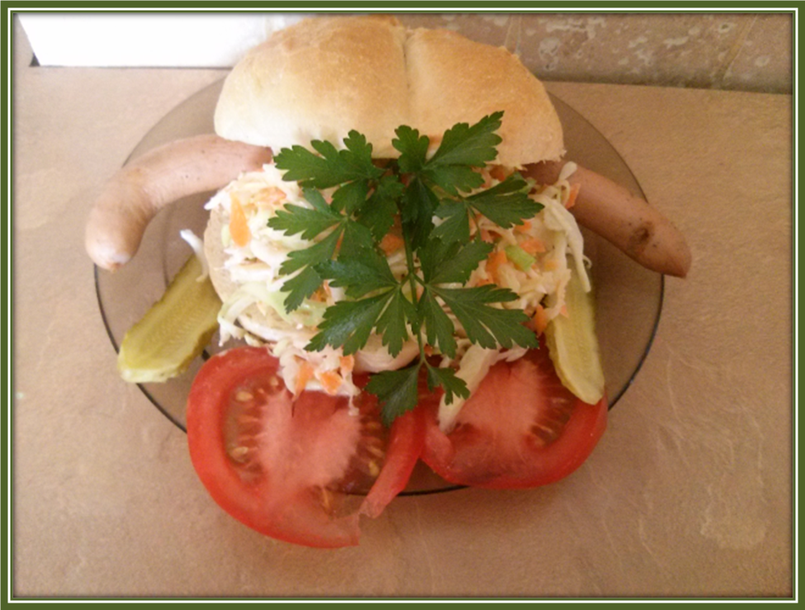
I gotowe

